Slide 1



Работа по GeoModel & Geant4
11.04.2025
Ramdas Makhmanazarov

Slide 2
Tasks overview
Курс по Geant4 (целых два) (ожидается)
Научиться работать с плагинами GeoModel (для генератора)
Изучить FSLActionInitialization (fsl) – он задает генератор
  Попробовать написать свои action, изменять параметры генератора?
  Конфигурировать gun
Сделать плагин для геометрии
Понять как записываются материалы
Плагин для материалов
Изучить класс с материнским объемом

Slide 3
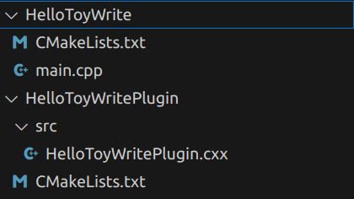
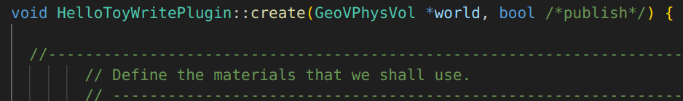
HelloToyWritePlugin
Define material
Create shapes
Bundle material with shape
Fill volume (add to world)

Slide 4
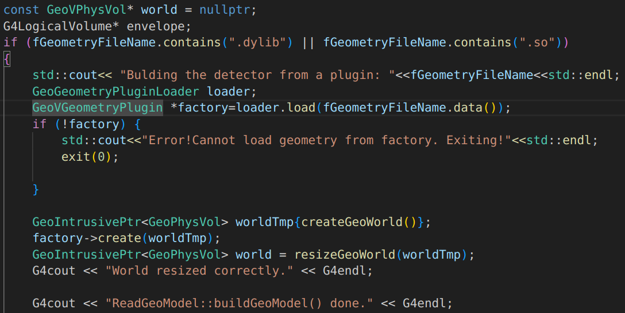
Reading by FSLDetectorConstruction

Slide 5
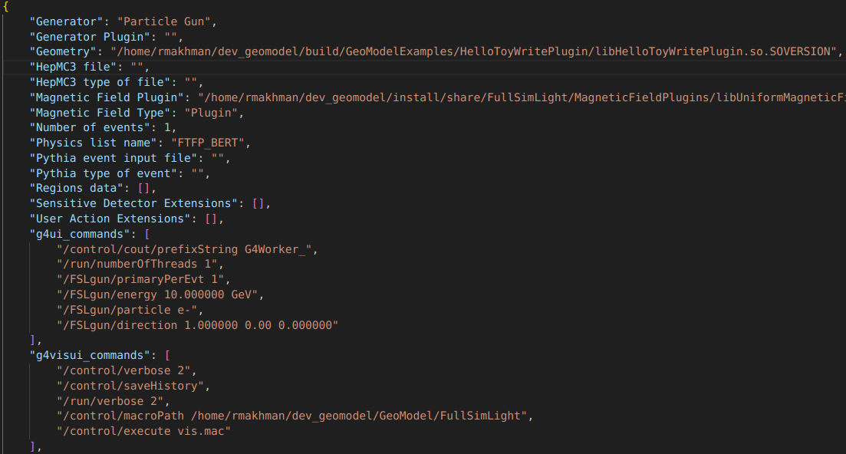
Config json
rmakhman@rmakhman-desktop:~/dev_geomodel$ ./install/bin/fullSimLight -c tmp.json -v

Slide 6
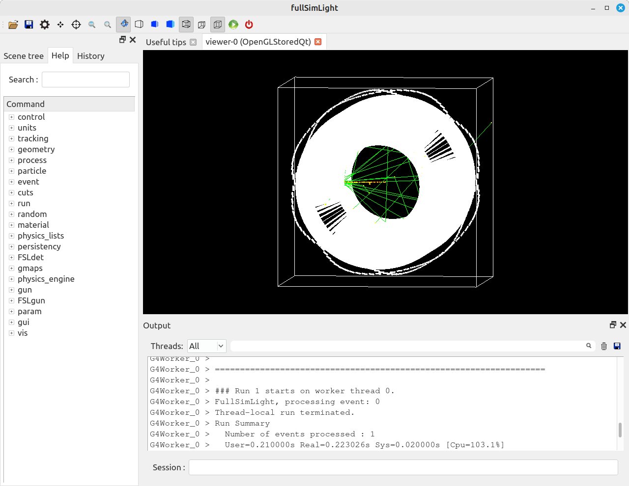
GeoModel G4Vis mode

Slide 7
Next Steps
Курс по Geant4 (целых два) (ожидается)
Научиться работать с плагинами GeoModel (для генератора)
Изучить FSLActionInitialization (fsl) – он задает генератор
  Попробовать написать свои action, изменять параметры генератора?
  Конфигурировать gun
Сделать плагин для геометрии
Понять как записываются материалы
Плагин для материалов
Изучить класс с материнским объемом

